Slide 1
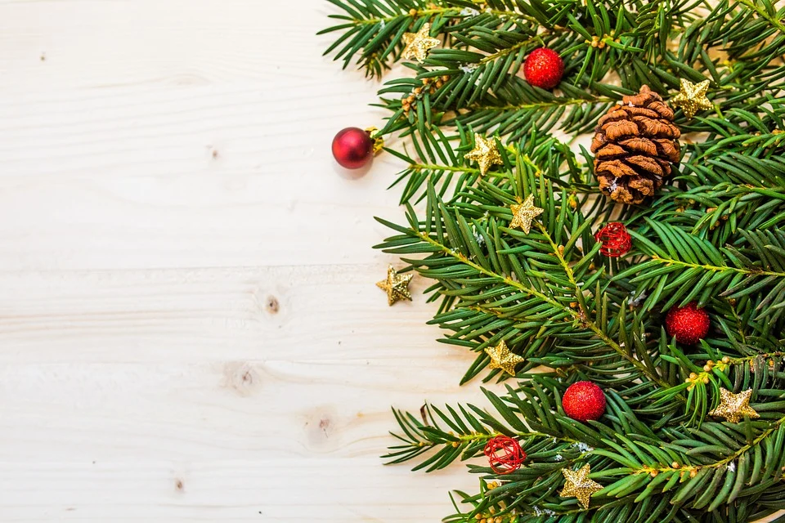
Weihnachtsmenü 2020
Betriebliches Gesundheitsmanagement der Universität Ulm
Von Julia Hertenberger- Diätassistentin

Slide 2
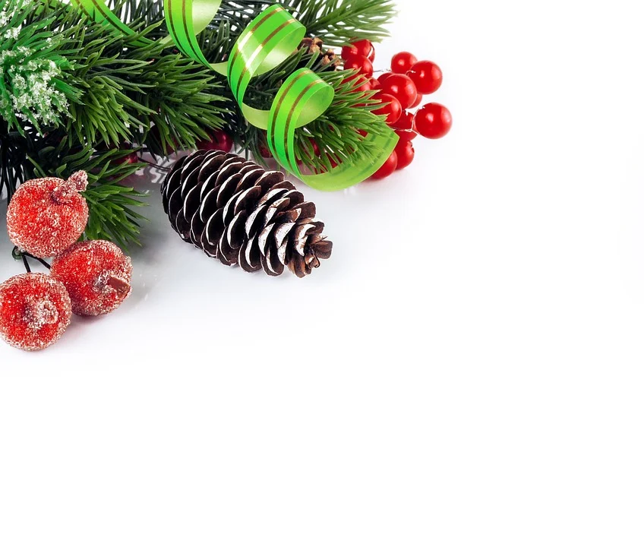
Essen Sie frisches Obst & Gemüse!
Wärme von innen!
Mit Vitamin D gegen den Winter-blues!
Mit Zwiebeln & Knoblauch gegen Krankheits-erreger!
Rotes Obst schützt die Zellen
Nüsse machen munter!
Bevorzugt Ware aus der Region!
Drücken Sie hier um den Beitrag anzuhören!
Die 7 Ernährungstipps für den Winter

Slide 3
Das Weihnachtsmenü
Vorspeise
Carpaccio Von der bete & Feldsalatmousse
Suppe
Rosenkohlsüppchen mit Kokos
Hauptgericht
Wildschweinfilet Im Knoblauchbett, Kürbisknöpfle & Wurzelgemüse, gratiniert
Dessert
Weihnachtstraum

Slide 4
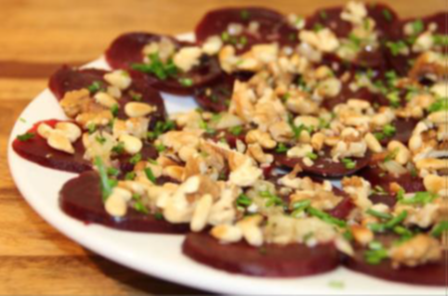
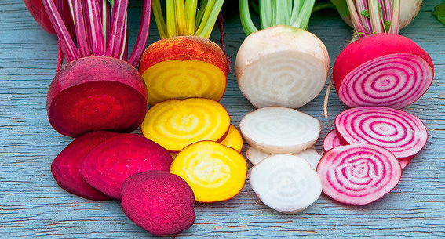
Rote Bete Carpaccio
Zutaten für 6- 8 Personen | Zubereitung
2 Rote Bete 2 Gelbe Bete* | Die Bete in dünne Scheiben schneiden und auf eine Platte legen. (wer es nicht roh möchte, kann die Bete abkochen)
50 g Pinienkerne 50 g Walnüsse, gehackt | Ohne Zugabe von Fett in einer Pfanne rösten, bis sie eine leichte Bräunung entsteht.
½ Bd. Schnittlauch | Schnittlauch waschen und in kleine Röllchen schneiden.
Dressing: 5 EL Walnussöl 3 EL Balsamico Essig, hell 1 EL Honig 1 TL frischer Meerrettich | Die Zutaten miteinander verrühren. Dann die gehackten Walnüssen und Pinienkerne darunter ziehen. Das Dressing auf der Bete verteilen und Schnittlauchröllchen darüber streuen.
 | *Auf dem regionalen Markt, gibt es unterschiedliche Bete Sorten zu kaufen.

Slide 5
Feldsalatmousse mit Brot Chip
Zutaten für ca. 10 Personen | Zubereitung
150 g Feldsalat | Feldsalat waschen und grob hacken.
50 ml Sahne | Den Feldsalat mit der Sahne pürieren.
200 g Frischkäse Natur | Der pürierte Feldsalat unter den Frischkäse rühren.
1 TL Zitronensaft / Schale Salz, Pfeffer | Mit Zitronensaft -, Schale sowie mit Salz und Pfeffer abschmecken.
½ P. Gelatinefix | Die ganze Masse kräftig mit der Gelatine verrühren. Nochmals abschmecken und in eine flache Form füllen und kühl stellen.
2 Dinkelbrötchen 1 EL Öl 1 Knoblauchzehe | Brötchen in Scheiben schneiden und mit dem Öl und der Knoblauchzehe leicht anrösten
 | Serviertipp: Richten Sie das Bete- Carpaccio auf einen Teller an, daneben als Garnitur ein wenig Feldsalatblätter sowie eine Nocke des Feldsalatmousse. Reichen Sie dazu Brotchips.

Slide 6
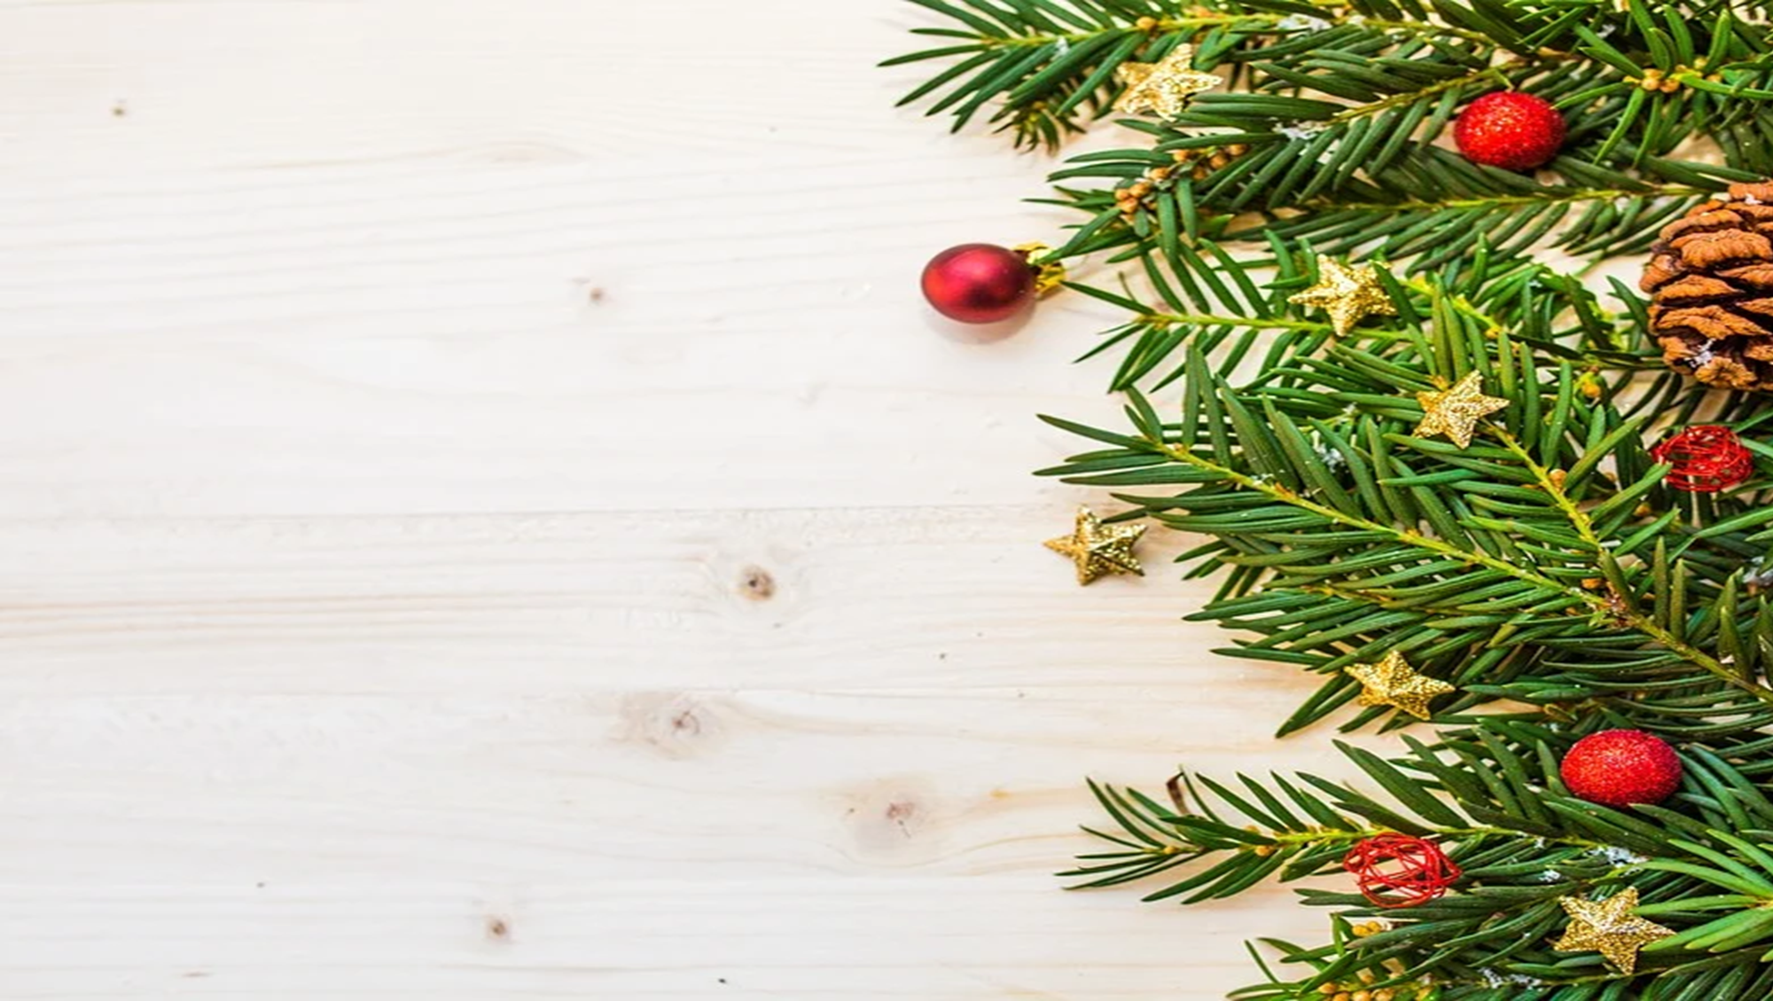
Rosenkohlsüppchen mit Kokos
Zutaten für 6-8 Personen | Zubereitung
1 kg Rosenkohl, blanchiert | Rosenkohl verlesen, putzen und vierteln. 5 Rosenkohlviertel beiseite legen.
2 Gemüsezwiebeln | Zwiebel pellen und zerkleinern
1 St. Ingwer (ca. 1cm) | Ingwer schälen und grob zerkleinern.
2 EL Öl 2 EL Curry | Öl in einem Topf erwärmen und darin Zwiebeln, Curry und den Ingwer anschwitzen. Danach den Rosenkohl zufügen.
1,2 L Gemüsebrühe 200 ml Kokosmilch | Mit Brühe und der Kokosmilch ablöschen.
½ Zitrone, Saft/Schale Salz, Pfeffer | Mit Zitronensaft und Zitronenschale sowie Salz und Pfeffer würzen.
 | Die Suppe sehr fein pürieren und nochmals kräftig würzen. Die Rosenkohlviertel in die Suppe geben und noch etwas ziehen lassen.
etwas geröstete Kokosflocken oder Sesamsamen | Die Suppe in kleine Tassen füllen. Etwas von der restlichen Kokosmilch obenauf geben. Mit gerösteten Kokosflocken/Sesam bestreuen.

Slide 7
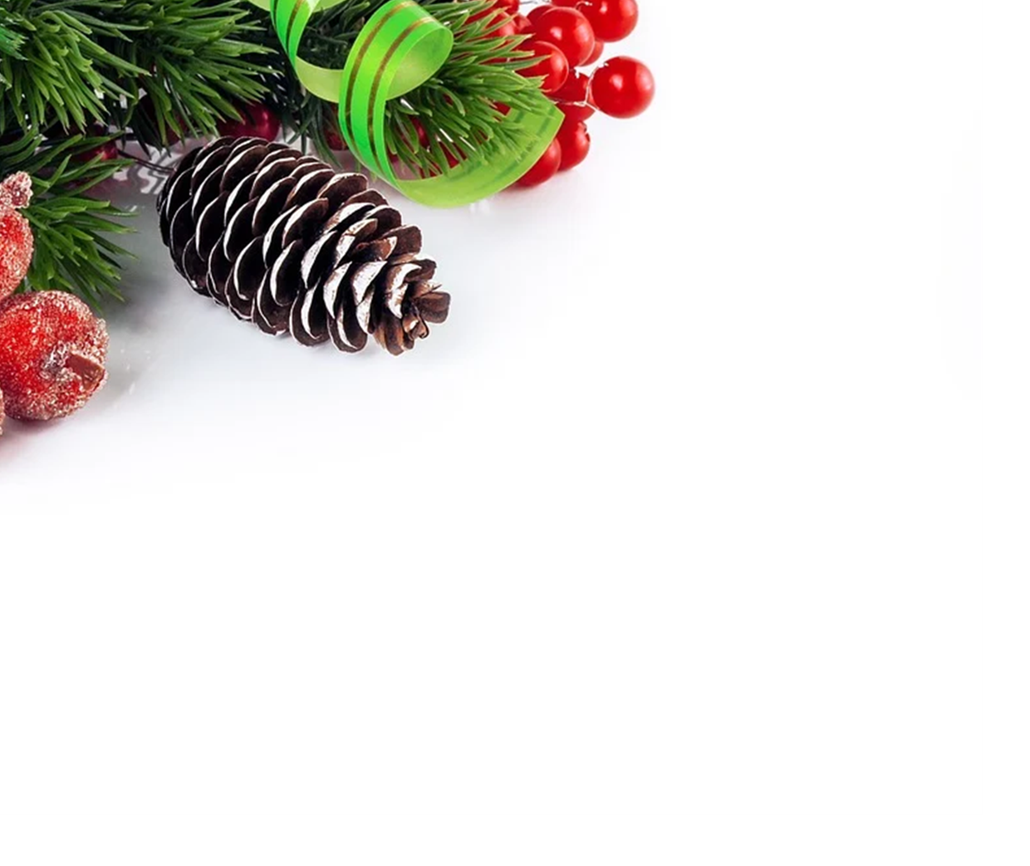
Wildschweinlende im Knoblauchbett, Kürbisknöpfle & Wurzelgemüse
Zutaten für ca. 6-8 Personen | Zubereitung
1- 2 Wildschweinlenden Salz, grober Pfeffer | Fleisch kalt abspülen und trockentupfen. Mit Salz und grobem Pfeffer würzen.
 | Backofen auf 90° Ober Unterhitze vorheizen.
4 Knoblauchzehen 1 EL Öl 2 Rosmarin Zweige 2 EL Honig o. Ahornsirup | Knoblauch pellen und fein zerkleinern. Mit dem Honig oder dem Ahornsirup sowie dem Öl verrühren. Die Lenden einpinseln und auf eine Alufolie legen (am besten breitgefächert auslegen) Die Rosmarinzweige auf die Lenden obenauf legen. Die Folie so verschließen das innen noch Luft zirkulieren kann.
 | Bei 90 – 100° ca. 50- 60 Minuten backen. Die Kerntemperatur sollte ca. 60°C betragen. (zartrosarot)
1 EL Öl | Nach der Garzeit eine Pfanne mit Öl stark erhitzen und das fertige Fleisch kurz und stark, rundherum braten. Herausnehmen. In dünne Stücke aufschneiden. Sofort servieren.

Slide 8
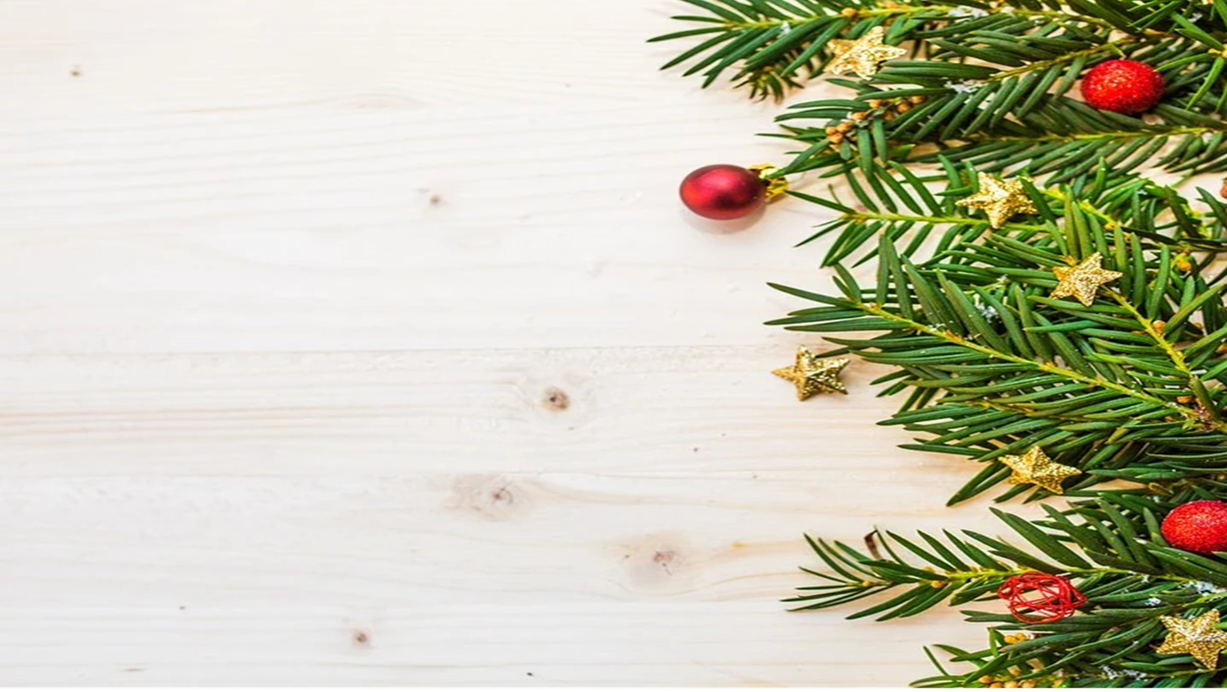
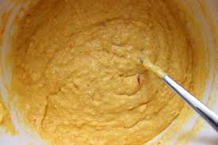
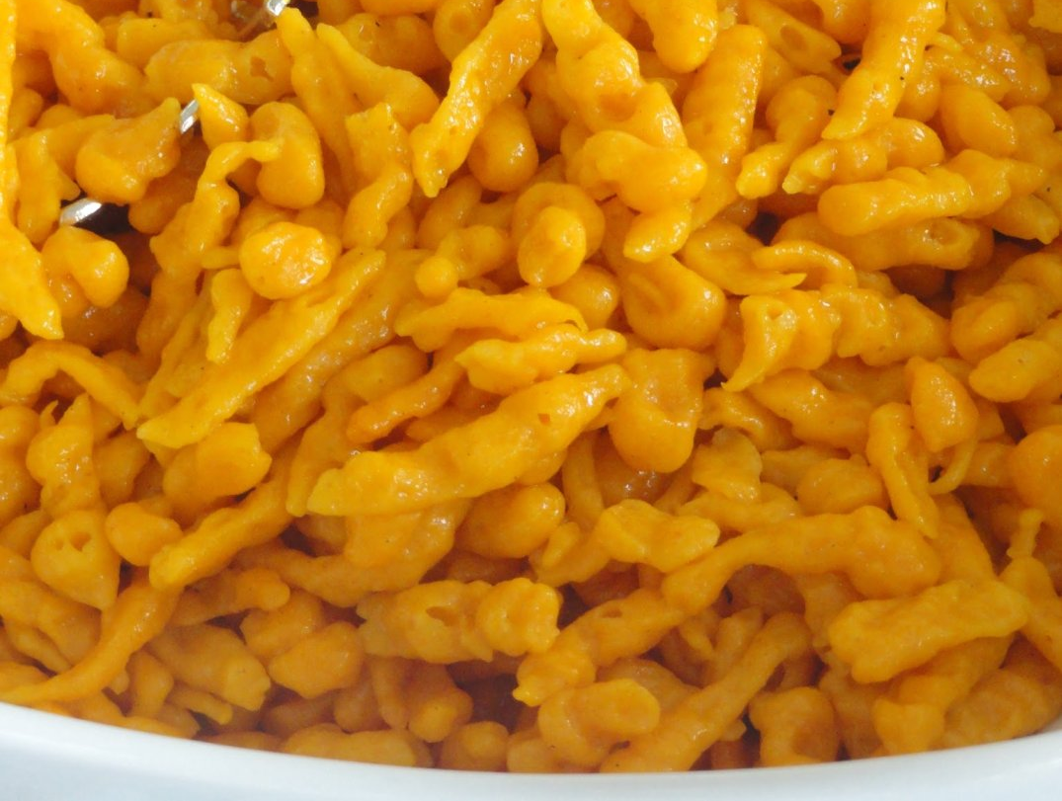
Kürbisknöpfle
Zutaten für 6-8 Personen | Zubereitung
500 g Kürbisfleisch (Hokkaido) 125 ml Gemüsebrühe | Kürbis waschen, klein schneiden und in der Brühe weich kochen. Anschließend pürieren und abkühlen lassen.
500 g Weizenmehl Type 550 1 TL Salz 5 Eier | Alle Zutaten einschließlich Kürbispüree zusammenrühren und kräftig mit einem Kochlöffel durchschlagen.
2 L Salzwasser | Wasser erwärmen und zum Kochen bringen. Mit dem Knöpfleshobel portionsweise den Teig zu Spätzle verarbeiten. Herausnehmen und in eine Auflaufform geben. Abgedeckt im Ofen warmhalten.
 | Die Knöpfle lassen sich hervorragend vorbereiten. Kurz vor dem Servieren in heißes Wasser geben oder in der Pfanne anrösten.

Slide 9
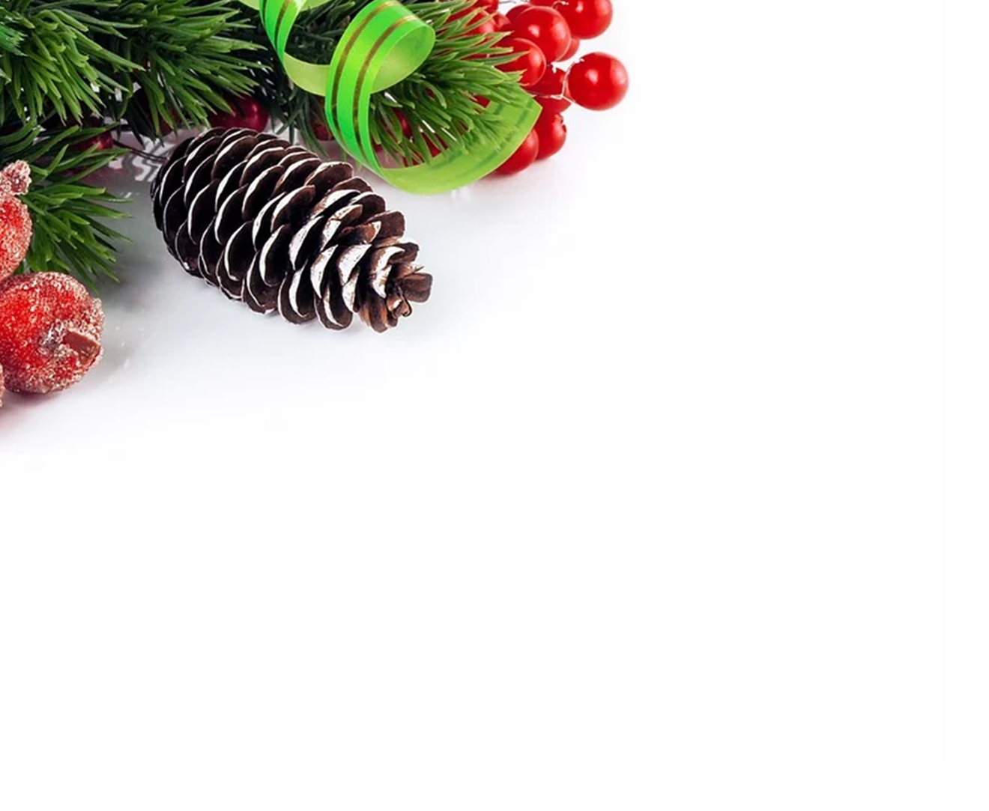
Wurzelgemüse, gratiniert
Zutaten für 6- 8 Personen | Zubereitung
Kruste: 60 g Vollkornmehl 60 g Sesamsamen 70 g Bergkäse 1 EL Butter, warm | Alle Zutaten in einer Schüssel miteinander verrühren.
200 g bunte Karotten 200 g Pastinake 200 g Steckrüben 200 g Zwiebel | Gemüse küchenfertig vorbereiten. Karotten und Pastinaken in fingerdicke Sticks schneiden. Steckrüben in Scheiben und die Zwiebeln viertel. Alles auf einem Backblech / Auflaufform verteilen.
1 EL Öl 2 EL Gemüsebrühe Salz, Pfeffer 1 Prise Zimt | Öl, Brühe, Salz, Pfeffer, Zimt über dem Gemüse verteilen. Dann die Brösel darüber verteilen.
 | Im Backofen bei 200°C ca. 15 -20 Minuten gratinieren (Gemüse sollte noch Biss haben)

Slide 10
https://www.youtube.com/watch?v=mHWyAs95Mug
Sehen Sie hier das Video zu diesem Rezept.
Weihnachtstraum
Zutaten für 6-8 Personen | Zubereitung
4 Äpfel | Äpfel schälen in kleine Würfel schneiden.
1 EL Butter 1 EL brauner Zucker | Äpfel in Butter und Zucker karamellisieren lassen.
100 g Trockenfrüchte Zimt, Lebekuchengewürz | Trockenfrüchte zerkleinern und zu den Äpfeln geben. Mit den Gewürzen verfeinern.
50 ml Apfelsaft | Saft zugeben und bei geschlossenem Deckel ohne Hitze ziehen lassen.
Creme: 250 g Dickmilch, Frischkäse etc. 1 B saure sahne 1 TL Orangenschalenabrieb 1 TL O-Saft / Amaretto Mark 1 Vanilleschote 1 TL Honig | Alle Zutaten zu einer feinen Creme verrühren, diese sollte nicht zu süß sein.
250 g Lebkuchen, Spekulatius | Zerkleinern und auf Gläser verteilen. Die Creme darüber schichten und das Kompott obenauf geben. Nach belieben ausgarnieren.

